Slide 1
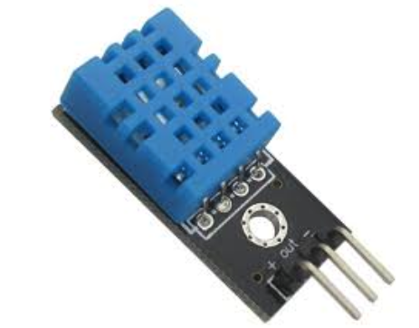
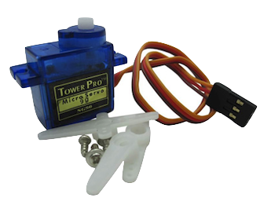
자동 온도 에어콘 제어 장치 (센서,모터)

Slide 2
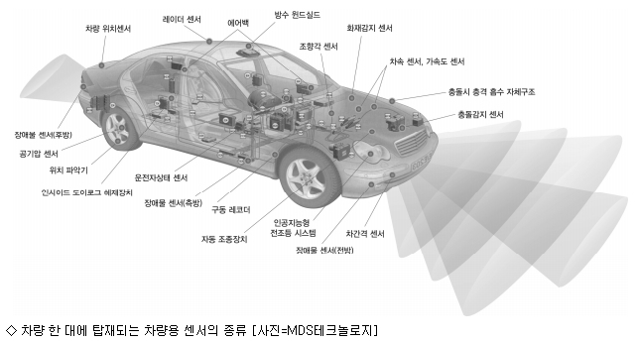

Slide 3
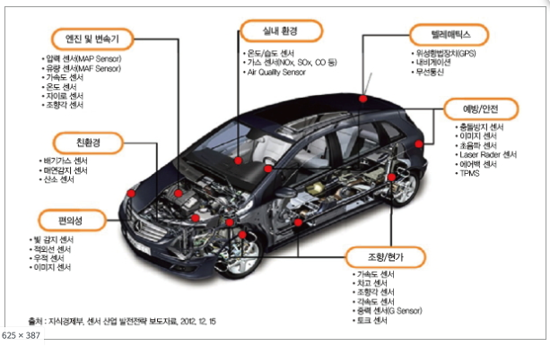

Slide 4
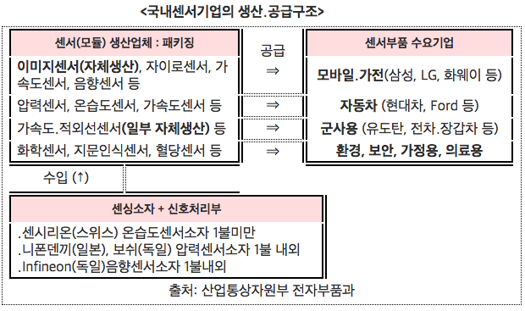

Slide 5
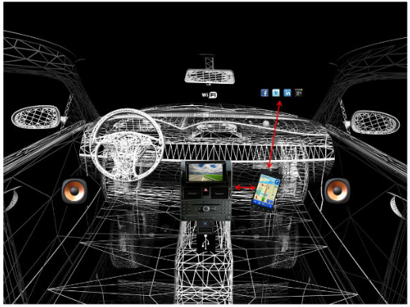
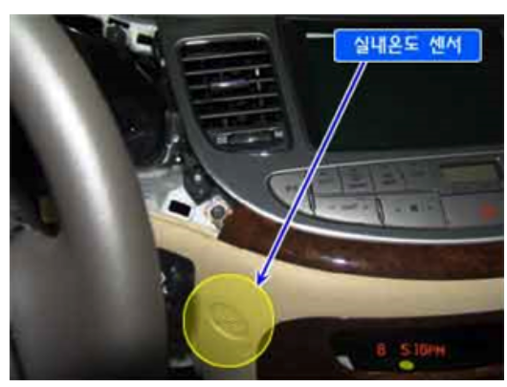
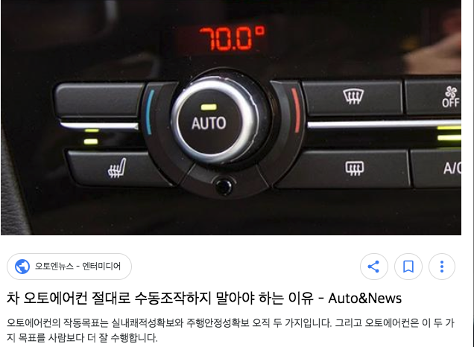
온도,습도센서

Slide 6
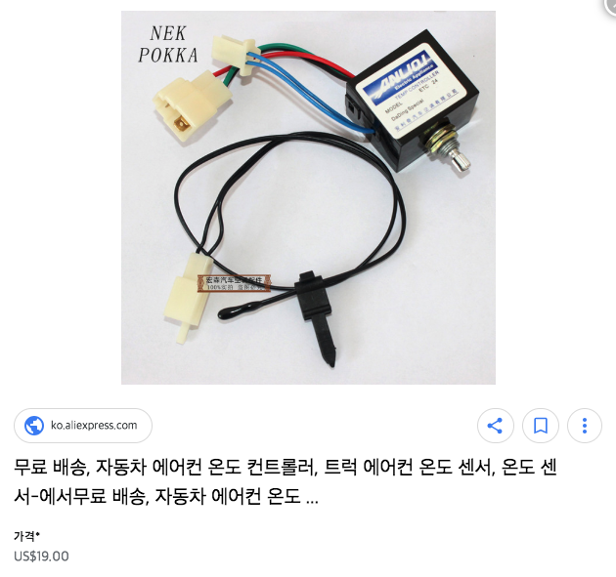
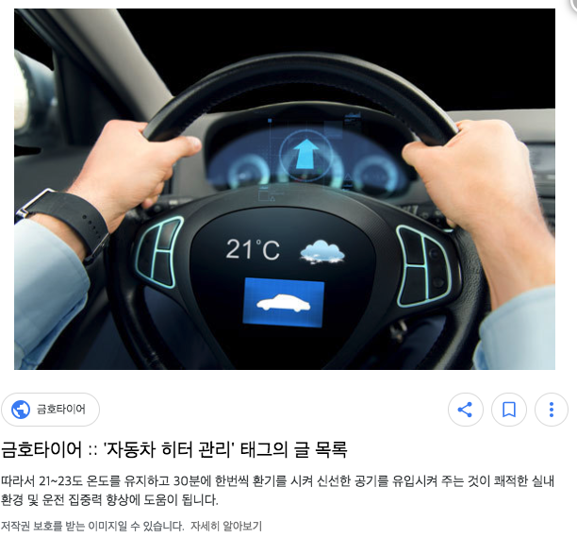

Slide 7
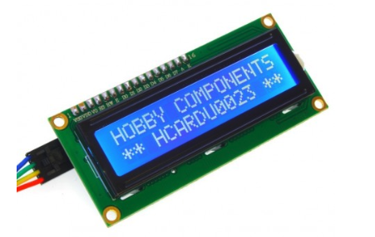
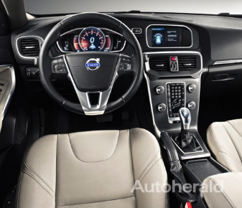
개발 로직
1. 온도, 습도 값을 가지고 온다.
2. Display 온도 수치를 보여준다.
3. 온도가 높을 경우에 자동으로 에어콘을 동작한다.
4. 서보 모터를 동작하여, 골고루 퍼지는 역할

Slide 8
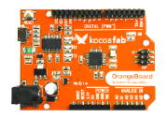
Output
(display / Servo)
INPUT (SENSOR)
Processor

Slide 9
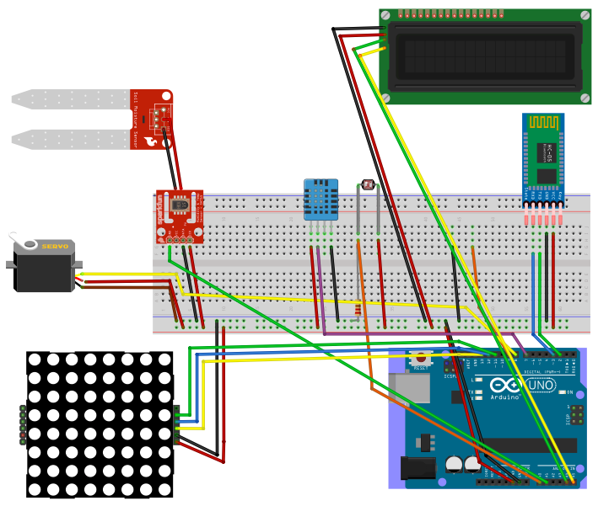
2
1
3

Slide 10
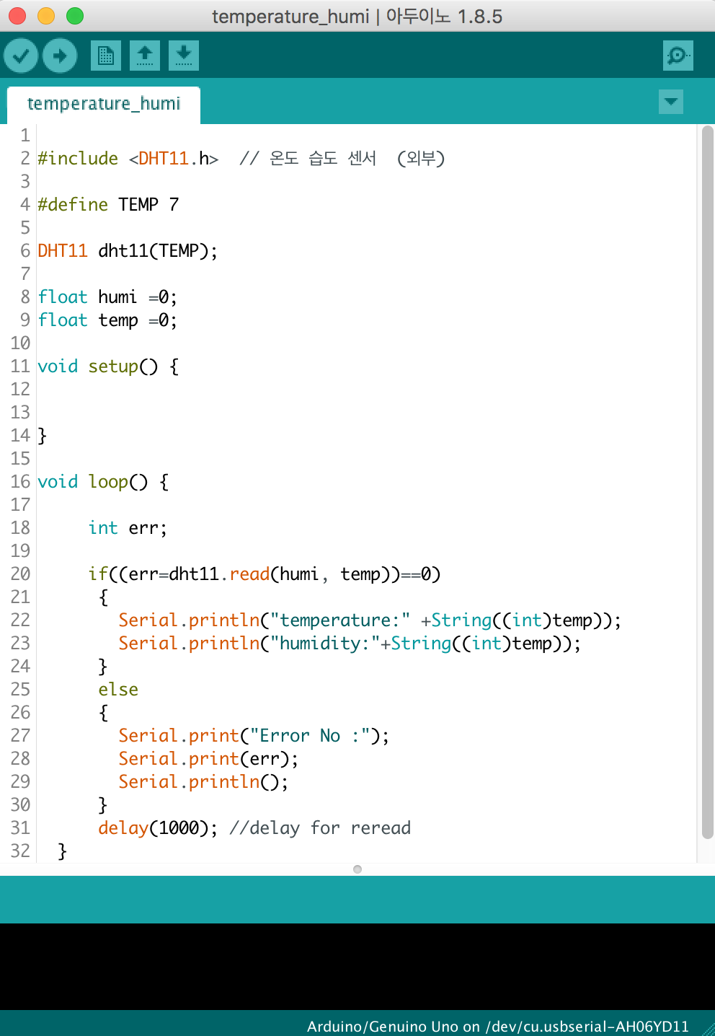
data sheet 보기

Slide 11
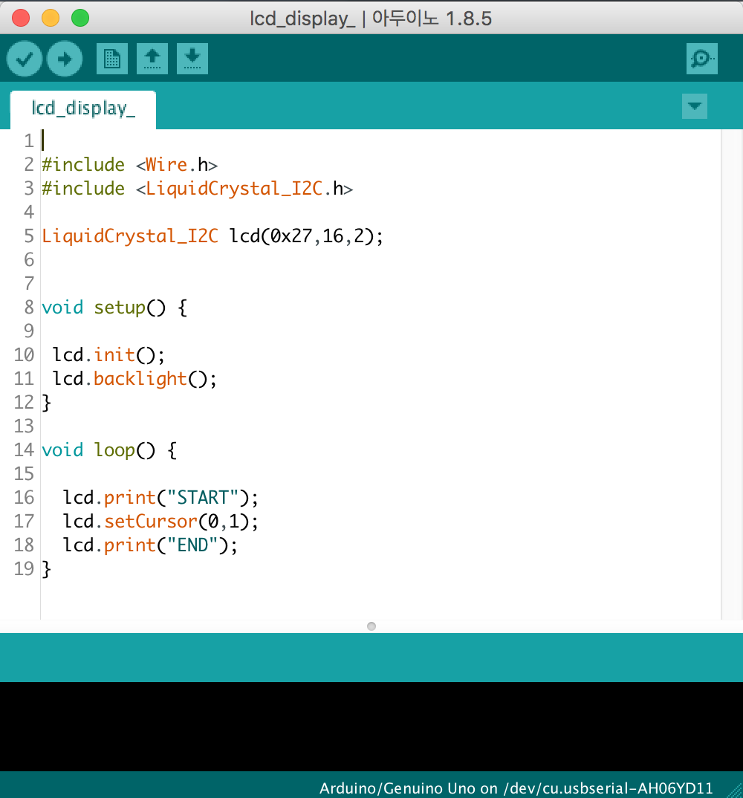
data sheet 보기

Slide 12
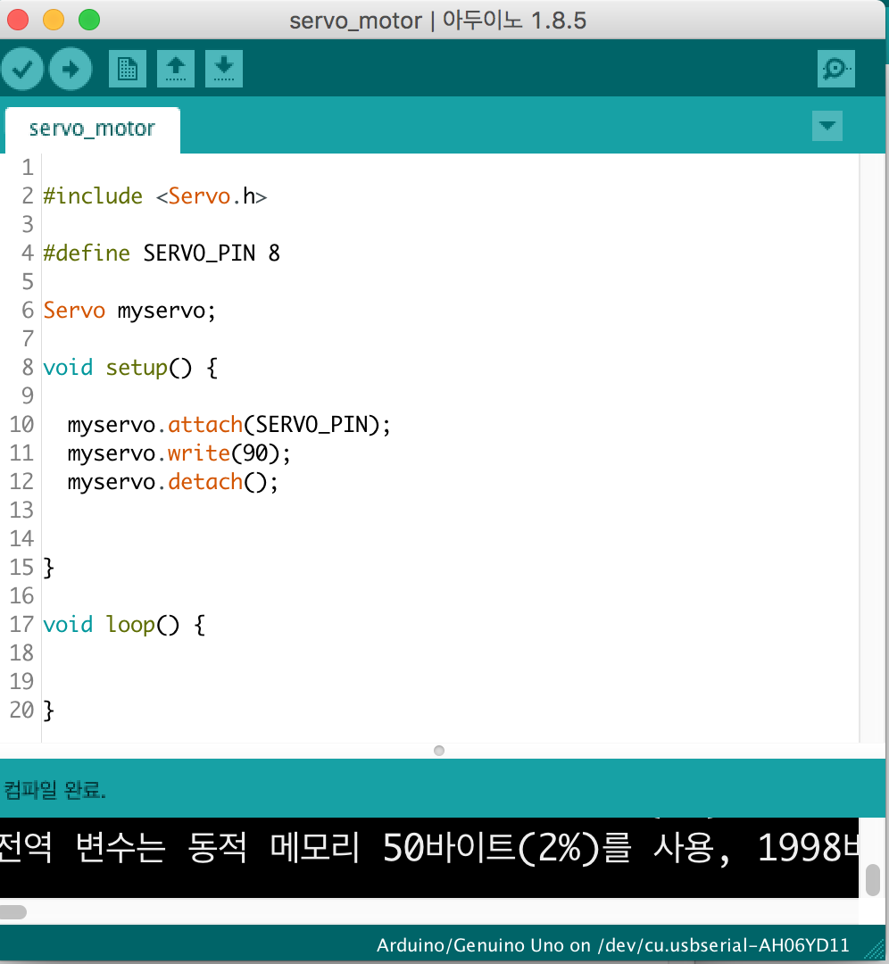
data sheet 보기

Slide 13
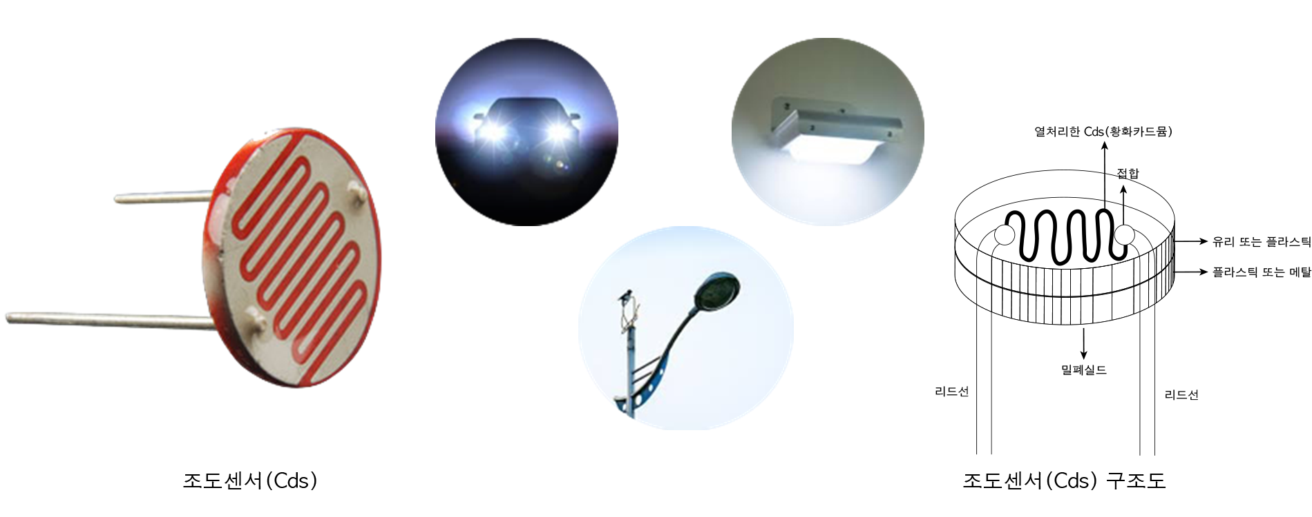
조도 센서

Slide 14
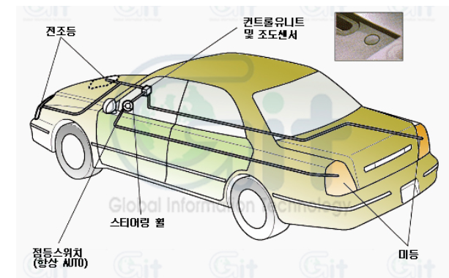
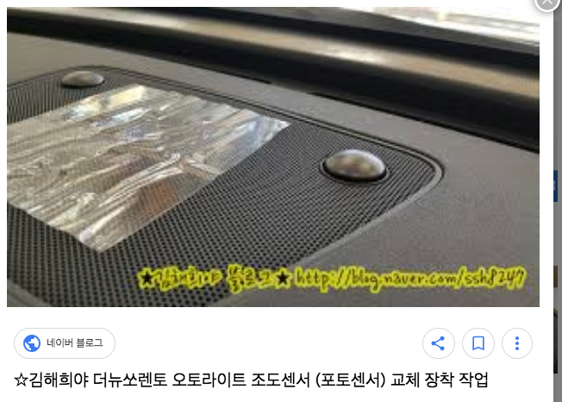
조도 센서를 이용하여,
자동으로 전조등 동작하기

Slide 15
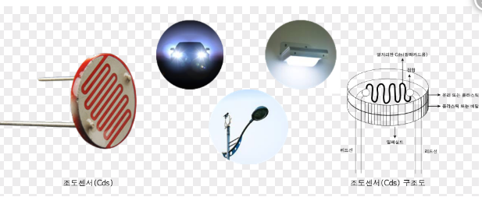
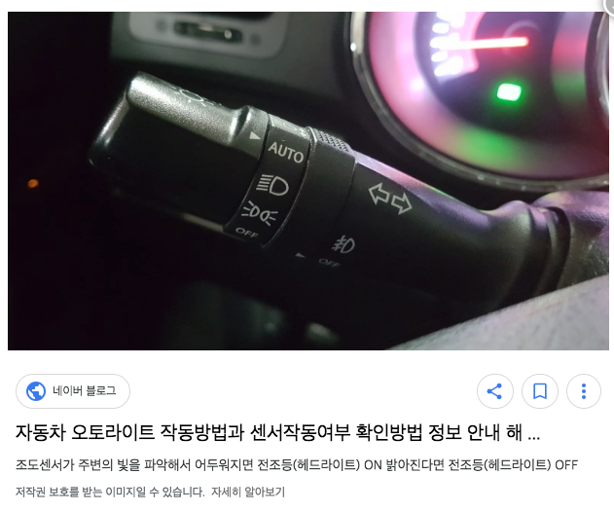
개발 로직
1. 조도 센서값을 가지고 온다.
2. 조도 센서 값이 낮을 경우에 전조등 점등

Slide 16
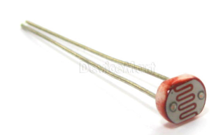
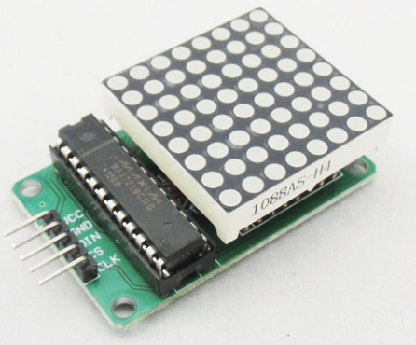
Output
(LED)
INPUT (SENSOR)
Processor

Slide 17
2
1
4
3
5

Slide 18
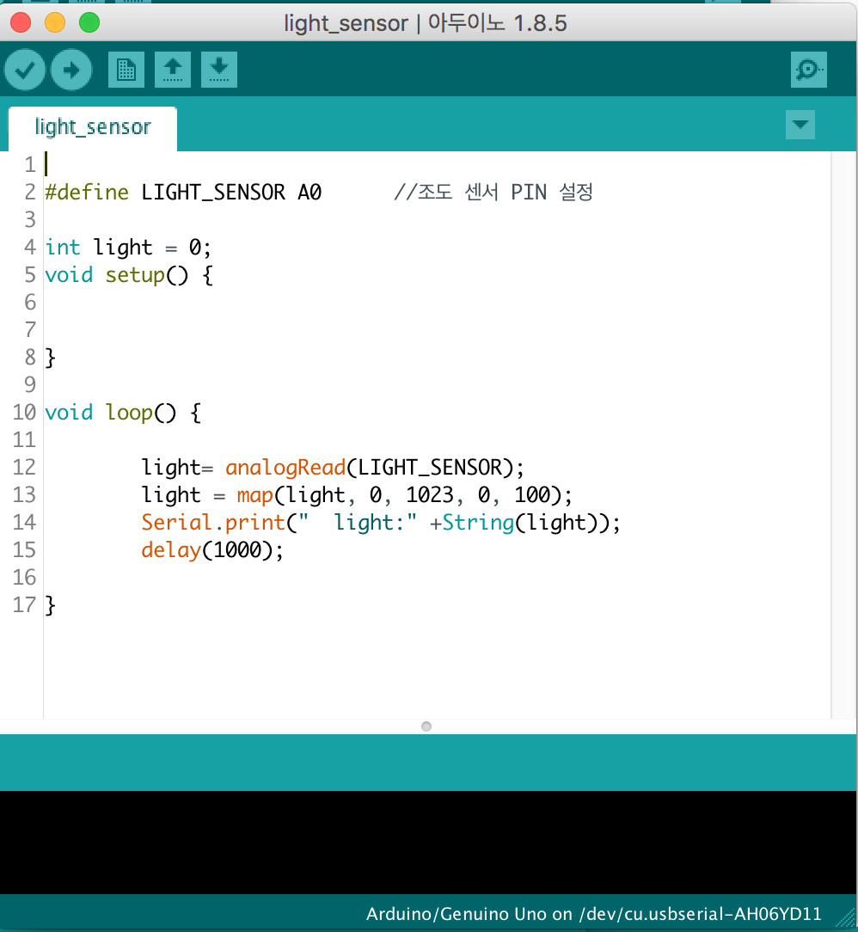
data sheet 보기

Slide 19
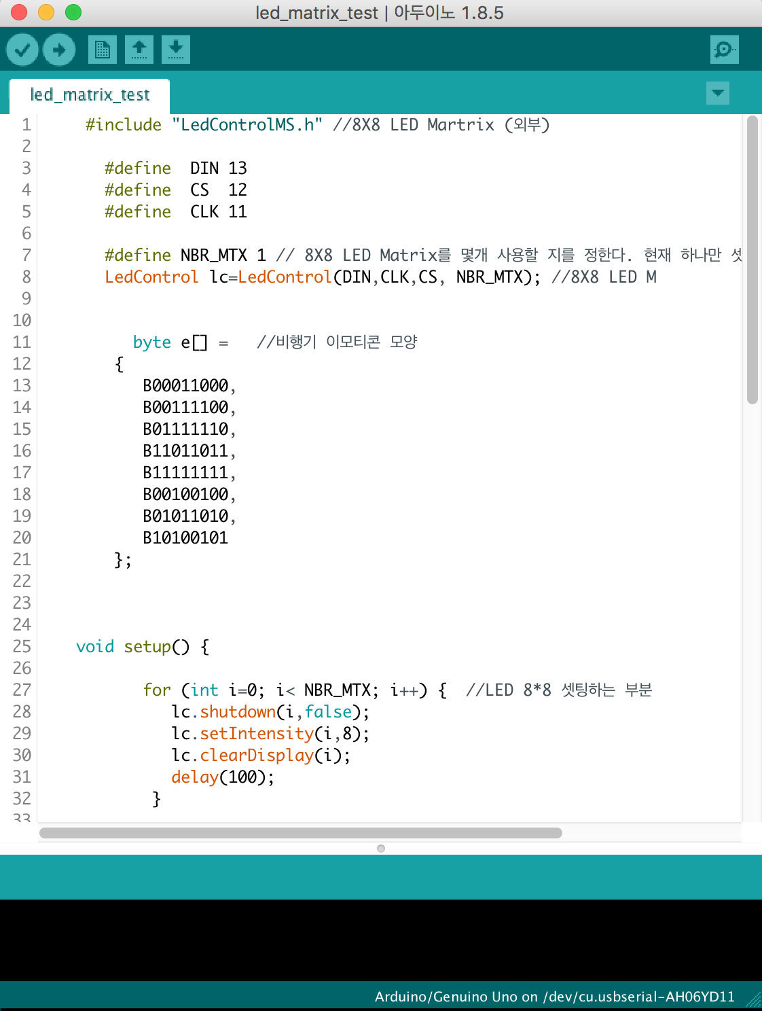
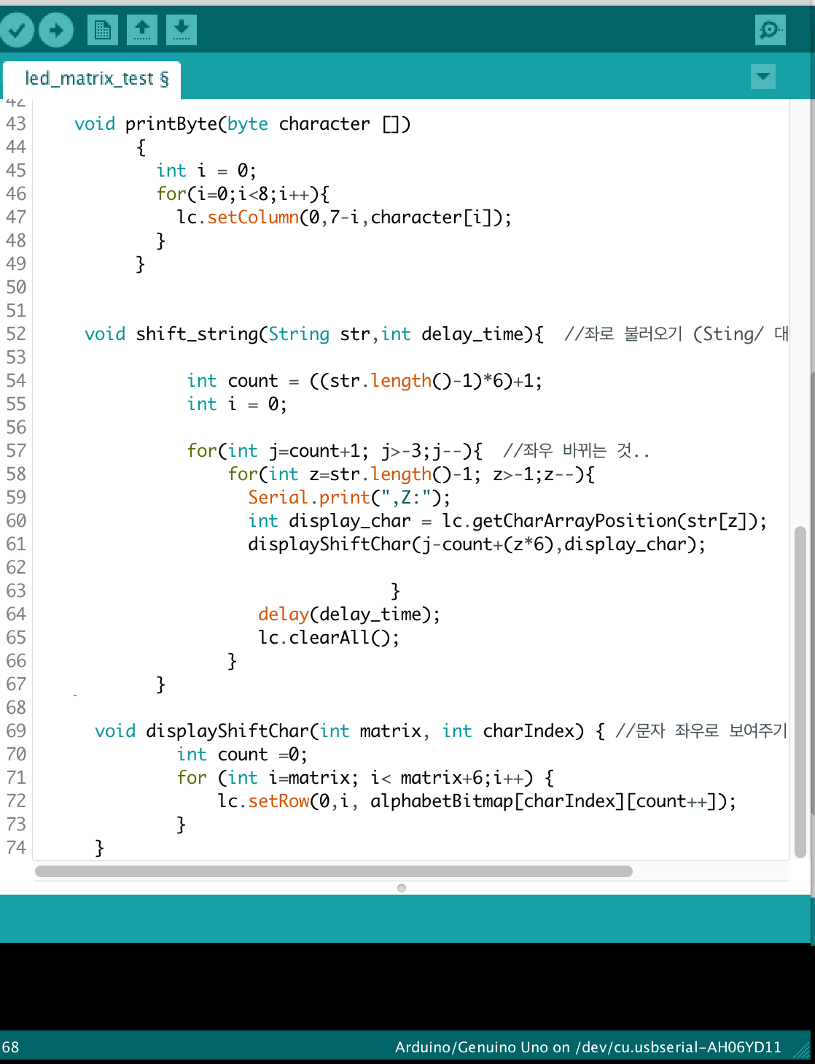

Slide 20
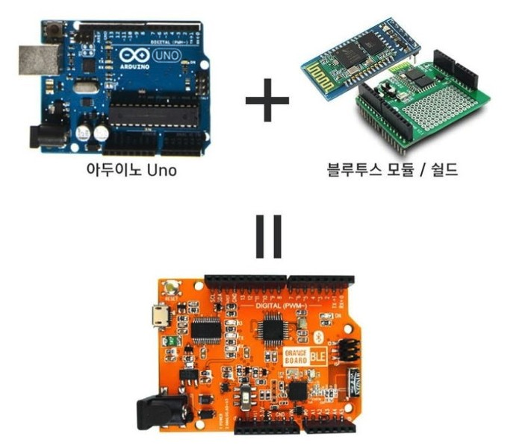
블루투스 통신 (무선 통신)

Slide 21
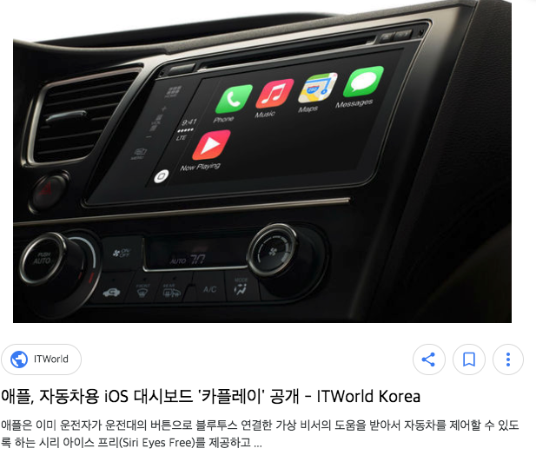
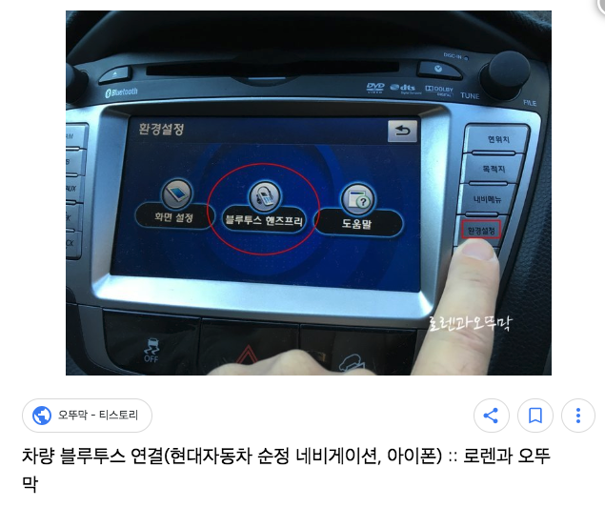

Slide 22
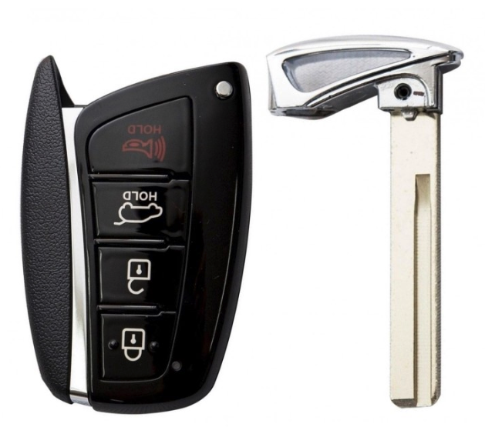
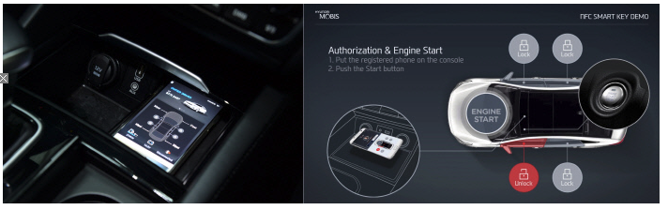
스마트 키 및 알림 서비스
NFC 스마트키

Slide 23
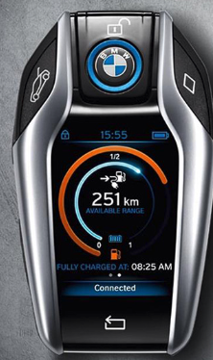
주행 거리 : 22km
DOOR ON
DOOR OFF
시동 걸기

Slide 24
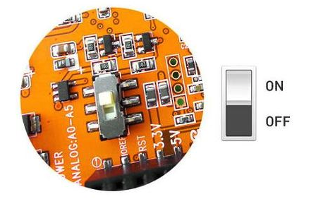
Borad name 설정
https://kocoafab.cc/tutorial/view/537

Slide 25
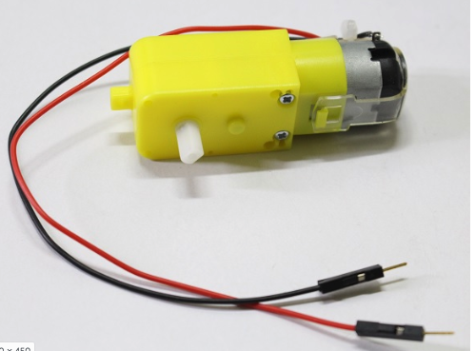
개발 로직
1. 앱에서 ’o’ 메시지 전달
모터 동작한다.
“삐익” 소리가 난다.
- 모터 동작시 1초마다 주행거리 1km씩 증가
2. 앱에서 5초마다 ’s’ 메시지 전달
- 주행거리를 전달함

Slide 26
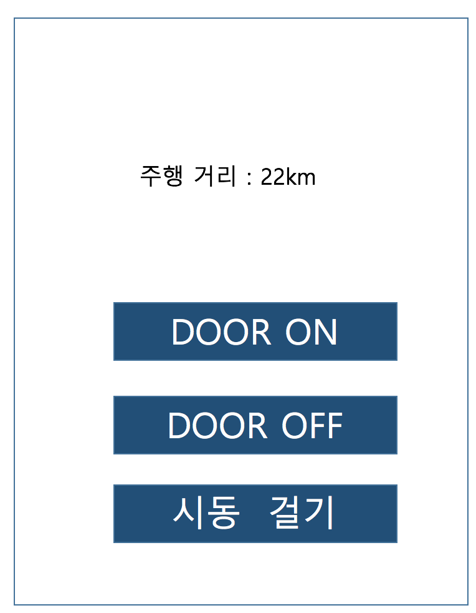
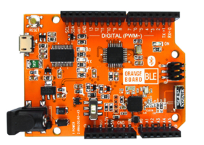

Input (앱 메시지)
Output(소리, 모터)
Processor + BLE

Slide 27
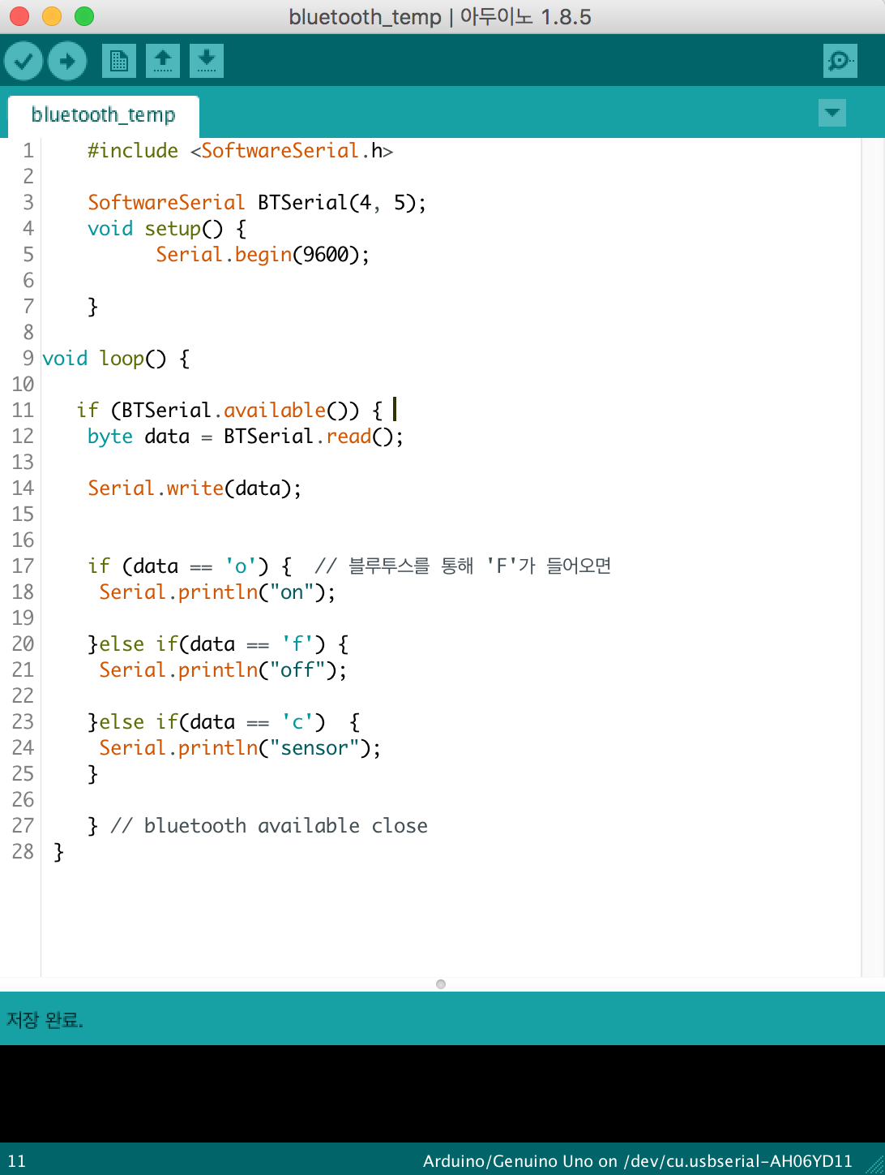

Slide 28
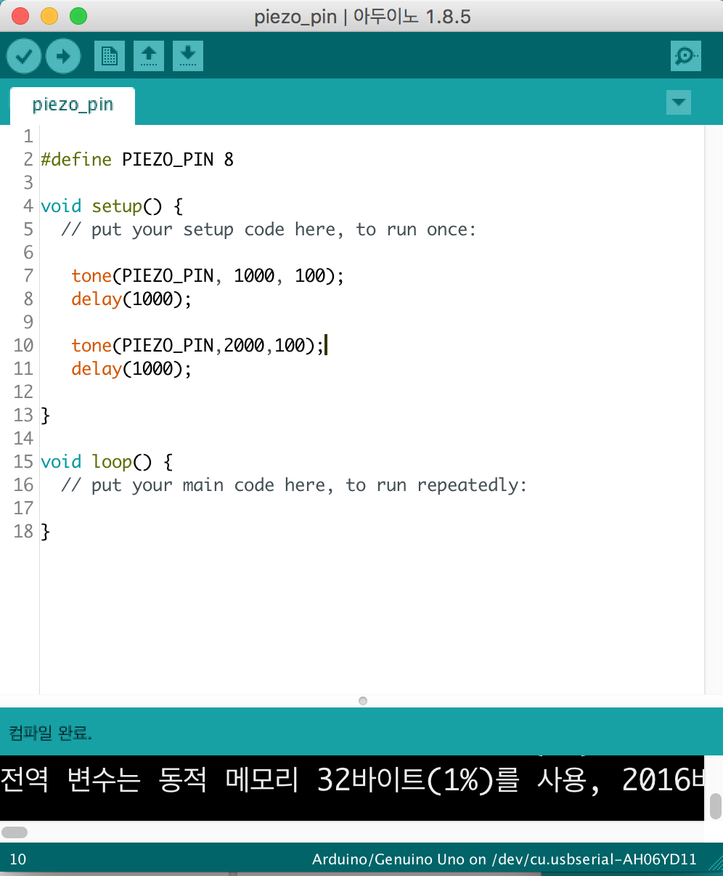

Slide 29
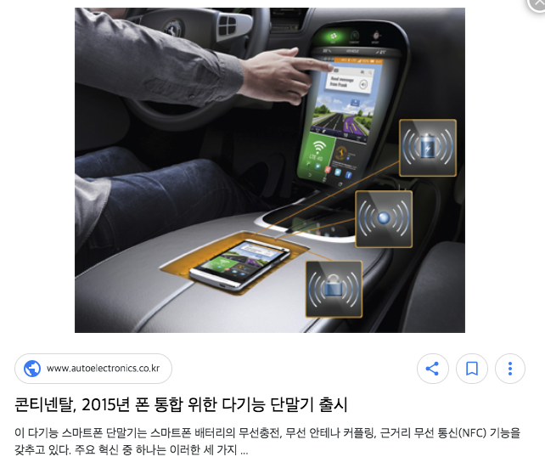

Slide 30

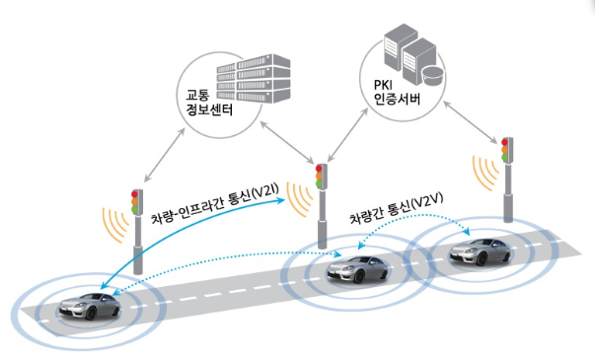


Slide 31
자동차 제작하기

